Slide 1
Mendelova univerzita v Brně Zahradnická fakulta v Lednice Vína originální certifikace Bakalářská práce
Vedoucí práce bakalářské páce: Vypracoval:
Doc. Ing. Mojmír Baroň, Ph. D Stanislav Andrusiów
Lednice 2015

Slide 2
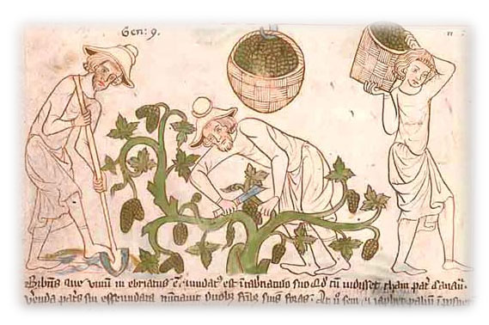
1. Úvod
Už naši předkové zakládali vinice na místech, které měli nejlepší předpoklady pro pěstování révy vinné a pravidelně poskytovaly kvalitní hrozny.
Budovaly se nové sklepy pod vinohrady a v odlehlých částech vesnic - vznikají první sklepní uličky.
Vína se pojmenovávala podle názvu obcí či významných míst poblíž. Většinou se jednalo o směsi z mnoha odrůd a odrážela přírodní charakter jednotlivých oblastí.
Vína originální certifikace se snaží navázat na tradici našich předků a po vzoru jižních států zatřiďovat vína podle „románského“ způsobu, který klade hlavní důraz na oblast, ze které hrozny pocházejí.

Slide 3
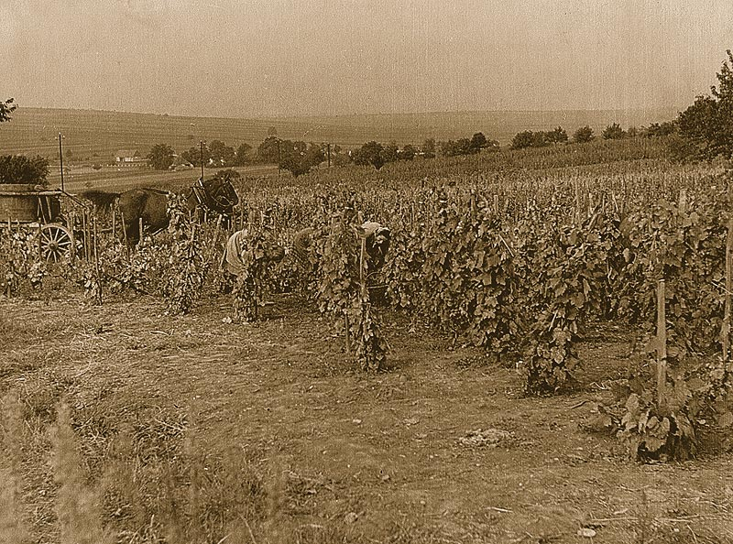
2. Zatřiďování vín podle kvality
V 50. letech 20. století dochází k značné uniformitě vína, nehledělo se na kvalitu hroznů, ale kladl se spíše důraz na odrůdovost.
Po roce 1989 se začala vína zatřiďovat do jakostních tříd podle (dle německého vzoru).
Důraz je kladen na odrůdovost, při dodržení určité kvality.
Hlavní faktor zatřídění do jednotlivých tříd je stanovení minimální cukernatosti tzn. cukernatost vylisovaného moštu ze sklizených hroznů.
Od 2004 se kromě vín odrůdových, mohou vyrábět Vína originální certifikace s označením VOC.
Vína VOC se podle snaží navázat na dávnou tradici a zatřiďovat vína podle původu a místa jeho vzniku. V zahraničí se pro charakterizování původu z určité polohy, či oblasti, vžil francouzský výraz terroir.

Slide 4
3. Terroir
Výsledná kvalita vína je závislá na mnoha faktorech. Jedním z nich je půda a poloha samotné vinice se všemi faktory, které mají vliv na růst révy vinné. Toto vše můžeme nazvat jedním slovem „TERROIR“.
Terroir (půda), pochází z francouzského slovníku a je spjato se zeměmi, které používají tzv. románský způsob zatříďování vín.
Kvalita hroznů a výsledných vín v systému terroir vychází z místa původu hroznů, tzn. z oblasti, kde byly hrozny vypěstovány.
Mezi odbornou veřejností se stále vedou diskuze, co vlastně všechno se dá do terroir zahrnout.
Největší rozpory jsou nad tím, zda činnost člověka ovlivňuje nebo se dá do terroir zahrnout.

Slide 5
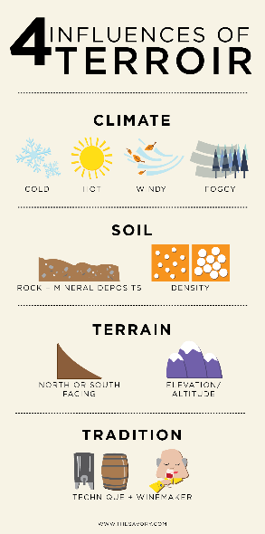
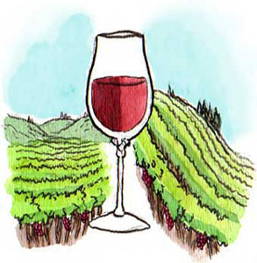
Terroir v sobě skrývá spolupůsobení následujících činitelů
geologické podloží
pedologické složení a chemické vlastnosti půdy (struktura půdy, obsah živin)
reliéf krajiny a nadmořská výška
sklon a orientace ke světovým stranám
klima
oslunění, teplotní a povětrnostní poměry
počasí v daném ročníku
Do terroir můžeme zahrnout mnoho činitelů, ale jisté je, že nejdůležitější je znalost půdně - klimatické podmínky v dané viniční trati. Výběrem vhodné odrůdy a vhodně zvolených postupů při ošetřování vinice, jsme pak odměněni dostatečně kvalitními hrozny, ze kterých pak lze vyrobit výtečné víno.

Slide 6
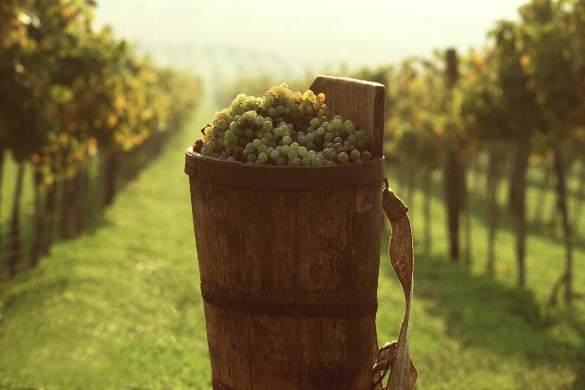
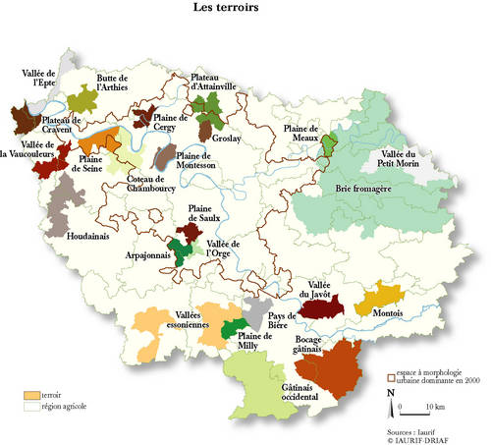
4. Apelační systémy ve světě
Apelační systémy představují tzv. románský způsob zatřiďování vín, což je „opakem“ germánského typu značení.
Poprvé zaveden v 17. století v Portugalsku v oblasti Douro a další zmínka ze začátku 18. století z oblasti Tokaj.
Apelační systém dnešní doby byl poprvé vypracován a zaveden v roce 1935 ve Francii. Dnes je ve Francii přes 300 apelací. Apelační označení na láhvi garantuje nejen zeměpisný původ hroznů, ale také další kvalitativní a kvantitativní parametry vína.
Francii
AOC (Appelation d´Origine Contrôlée) – přísné kontrolování původu, výnosu, doby zrání aj. Toto označení nesou všechna nejkvalitnější francouzská vína.
Itálie
DOC (Denominazione di Origine Controllata) - vína jsou kontrolována dle původu, výnosu, doby zrání, technologie a kvality. Vín DOC existuje přes 500 druhů, od průměrných až po nejkvalitnější, která nesou označení DOCG (Denominazione di Origine Controllata Garantita).

Slide 7
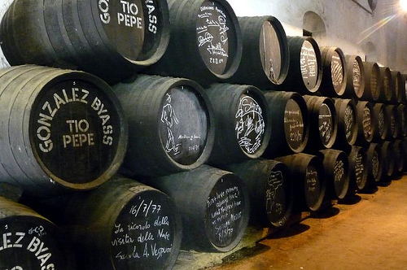
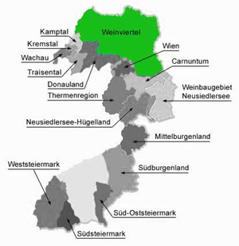
Španělsko
DOCa (Denominación de Origen Calificiada) - vína trvale dobré jakosti. Dnes náleží přibližně třiceti nejlepším územím s přísně kontrolovanými podmínkami.
DOP (Denominación de Origen de Pago) - tato malá kategorie je vyhrazena pro nejlepší vína z jedinečných usedlostí, s dlouhodobým záznamem jakosti. Každá láhev z tohoto území je na zadní etiketě očíslována.
Portugalsko
DOP (Denominações de Origen Protegidas) - vína nejvyšší kvality, stejně jako ve Francii AOC. Víno musí pocházet z určené oblasti a musí být vyráběno podle místních předpisů
Rakousko
DAC (Districtus Austria Controllatus) - založený na geografickém určování původu. Vzor francouzského systému AOC. Systém označování vín dle geografického původu je pojený s definovanou chutí vín a slibuje přesnější informace pro zákazníka.

Slide 8
5. Vína originální certifikace (VOC)
VOC jsou zařazována v apelačním systému podle tzv. románského způsobu značení vín.
Vína VOC jsou zařazována dle původu hroznů, tzv. terroir. VOC jsou specifická tím, že hrozny pro výrobu vína pocházejí výlučně z vinic ležících ve schválených polohách daného regionu.
Každé VOC si stanový několik odrůd, která jsou typická pro danou oblast.
Vína by měla mít podobný charakter a měla by být zcela typická pro danou oblast a odrůdu.
VOC ovlivňují specifické přírodní podmínky, unikátní půdní složení a deklarovaný původ hroznů. Zákazník zejména ocení, že ví, co má očekávat - že každá láhev bude rok od roku stejná.
Vína VOC se projevují typickou vůní a chutí odrůdy pro daný vinařský region.

Slide 9
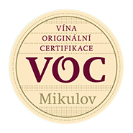
Momentálně máme v ČR 5 apelačních systémů VOC: VOC Znojmo, VOC Mikulov, VOC Modré hory, VOC Pálava a VOC Blatnice.
Každé VOC má specifické přírodní podmínky (terroir), které dávají svým vínům specifický charakter, typickou vůni a chuť odrůdy odráží daný vinařský region.
VOC má do svého systému zahrnuty odrůdy révy vinné, které jsou pro danou oblast nejtypičtější.
Do systému jsou zařazeny vinice, které dávají každoročně nejlepší a nejkvalitnější hrozny révy vinné.
Odrůdy zařazené do jednotlivých VOC
VOC Znojmo: Veltlínské zelené, Ryzlink rýnský a Sauvignon
VOC Mikulov: Pálava, Ryzlink rýnský, Ryzlink vlašský, Rulandské bílé, Rulandské šedé, Rulandské modré
VOC Modré hory: Frankovka, Svatovavřinecké a Modrý portugal
VOC Pálava: Ryzlink vlašský
VOC Blatnice : Ryzlink rýnský, Chardonnay, Rulandské bílé a Rulandské šedé

Slide 10
Podmínky pro zatřídění vín do VOC
Všechny sdružení VOC mají podobné podmínky pro zatříďování jednotlivých vín do systému VOC:
Výrobce musí být členem příslušného občanského sdružení.
Povoleny jsou pouze odrůdy schválené pro daná VOC a jejich cuveé.
Hrozny musí pocházet z registrovaných vinic zařazených do systému jednotlivých VOC.
Hrozny musí být sbírány pouze ručně.
Školení vín nesmí probíhat metodou „barikování“.
Jablečno - mléčná fermentace je povolena.
Vína nesmí být vyrobena metodou dlouhodobého zrání na kvasničných kalech.
Některá sdružení povolují jen určitý obsah zbytkového cukru případně obsah alkoholu ve víně.
Vína musí výrazně vykazovat typické senzorické vlastnosti daných oblastí.

Slide 11
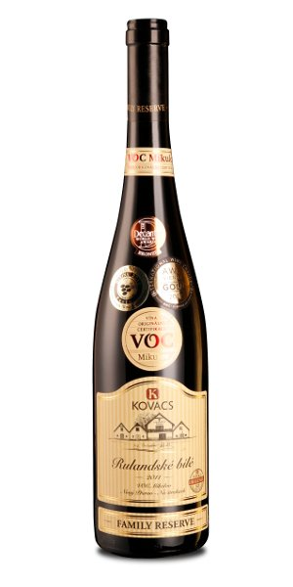
6. Vlastní komentář k řešené problematice
Výhody
Jasnou a hlavní výhodou je garance původu hroznů a kvality vína VOC. Garance kvality je dána samotným terroir a kvalitu vína garantují samotní vinaři. Víno by mělo mít odrůdový charakter stanovený pro danou oblast. Zákazník přesně ví, jaké víno má očekávat. Každá láhev bude rok od roku podobná. Vína VOC se projevují typickou vůní a chutí odrůdy pro daný vinařský region.
Nevýhody
Jedna z nevýhod je, že není stanoven žádný kontrolní orgán, který by dohlížel na způsobu udělování certifikace VOC.
Také je možné stanovit VOC pro oblast, která není vůbec ničím výjimečná.
Další nevýhoda je u velkých VOC s velkým počtem vinic a velikého počtu zařazených odrůd révy vinné. U velkých VOC na rozlehlém území může mít zákazník problém v rozpoznání jednotlivých vín stejné odrůdy od různých členů sdružení, kteří mají vinice v různé lokalitě daného území. Výsledná vína mohou být rozdílná a pak nastane otázka, které to víno je přesným odrazem daného terroir.

Slide 12
Doporučení pro nová VOC
Nová VOC by se měla zakládat na malém území. Na malém území je vždy lepší odraz terroir na kvalitě hroznů a následně na výsledném víně pro danou oblast.
Při vzniku nových VOC bych stanovil maximálně dvě odrůdy révy vinné, kterým se v daných podmínkách nejlépe daří a pravidelně produkují kvalitní a dobře vyzrálé hrozny.
Nová VOC by měla vznikat v oblastech, která jsou historicky prověřená a vykazují výjimečné vlastnosti.
Vína VOC by měla být exkluzivní vína a neměla by časem zapadnout do průměru.
Kvalita hroznů by měla mít minimálně kvalitu jakostních vín s přívlastkem a cukernatost hroznů (by měla být minimálně) 19º NM.
Při výrobě vína využívat potenciál suroviny hroznů, provádět před fermentační maceraci hroznů, macerovat i 24 hodin.
Před kvašením přidat jen neutrální kvasinky, které neovlivní odraz terroir ve víně
Prokvašené víno nechat ležet na jemných kvasničných kalech a pravidelně míchat, metoda tzv. Sur-lie Ve výsledných vínech bude plně využito terrior a potenciál hroznů.
Vína originální certifikace, exkluzivní s veškerým využitím potenciálu terroir a využitím potenciálu kvalitních hroznů.

Slide 13
7. Závěr
Po zavedení možnosti vyrábět vína originální certifikace, byla řada odborníků skeptická a spíše kritizovala znění zákona s tím, že není žádná kontrola vznikajících sdružení a že bude značně komplikované nějaké VOC vytvořit. Po vzniku prvního systému VOC u nás (VOC Znojmo), se ukázalo, že pokud se vše dělá poctivě s přihlédnutím k přírodě, že nebude problém si najít konečného zákazníka. Vždyť v prvním roce fungování VOC Znojmo se prodalo všech 150 000 lahví o objemu 0,75 l. Po vzoru prvního VOC se začaly vytvářet další VOC systémy a určitě jich bude ještě řada vytvořena. Právě v dnešní době, kdy se bojuje proti falšování vína, vína VOC zaručují kvalitu a hlavně původ hroznů z dané oblasti.

Slide 14
Děkuji za pozornost.

